Slide 1

SF0.7 KVFG QFICN095.68 ET results
WAFER |  | POR (QFICN_22) | QFICN_4 | QFICN_12 | QFICN_19 | QFICN_8 | QFICN_9
LK depo |  | HDLK | HDLK+HMDS | HCLK | pSiCOH | pSiCOH | pSiCOH
CMP OP |  | 30% | 15% | 45% | 15% | 45% | 45%
Via OE |  | 100% | 100% | 70% | 120% | 120% | 70%
AASI |  | 22.63 | 22.72 | 22.05 | 23.90 | 23.93 | 22.56
ASEI |  | 8.8 | 9.0 | 8.4 | 10.1 | 9.9 | 8.9
AHI |  | 7.9 | 8.0 | 7.8 | 9.2 | 9.2 | 7.9
CMBSRP | Short | 100% | 78% | 98% | 98% | 97% | 100%
VCHN | Open | 96% | 95% | 57% | 95% | 65% | 0%
Barrier/Cu 계면 HR-TEM
●
평가목적 ; I2 LK depo / CMP OP / Via OE split 평가
결론
●
평가결과 ;
- POR 대비 전 항목 동등한 split 없음, fail mode는 split별로 구분됨 (HDLK+HMDS/15% Short / HCLK/45%/70% VCHN / pSiCOH/15%/120% VCHN / pSiCOH/45%/120% Open / pSiCOH/45%/70% Open)
Profile (LK depo / CMP OP split, POR 대비)
- HDLK+HMDS/15% (QFICN_4): AASI/ASEI Δ+0.09/+0.20, AHI 8.0로 POR과 근접
- HCLK/45%/70% (QFICN_12): AASI/ASEI Δ-0.58/-0.39, AHI 7.8 (POR 7.9) 소폭 하향
- pSiCOH/15%/120% (QFICN_19): AASI/ASEI Δ+1.27/+1.31로 변동 최대, AHI 9.2로 전 구간 +1.3~1.3 확대
- pSiCOH/45%/120%·pSiCOH/45%/70%는 CMBSRP와 VCHN에서 같은 mode로 재현되어 split 기인으로 판단
- pSiCOH/45%/120% (QFICN_8): AASI/ASEI Δ+1.30/+1.04, AHI 9.2로 전 구간 +1.3~1.3 확대
- pSiCOH/45%/70% (QFICN_9): AASI/ASEI Δ-0.07/+0.08, AHI 7.9로 POR과 근접
- pSiCOH/45%/70% Open fail die 단면 분석 필요 (I2 DC 기준)
ET yield (Open·Short)
- HTOL/EM 진행 시 Cu recess 초기 대비 2~3배 증가 여부 monitor
- HDLK+HMDS/15%:CMBSRP Short 78%(-22%p), VCHN 95%로 POR 동등 → CMP 미연마 Cu/TaN residue 에 의한 line-to-line short 추정
- HCLK/45%/70%: CMBSRP 98%로 POR 동등, VCHN Open 57%(-39%p) → line보다 via 연결부 열화
- pSiCOH/15%/120%: CMBSRP 98%로 POR 동등, VCHN 95%로 POR 동등 → 유의차 없음
- pSiCOH/45%/120%: CMBSRP 97%로 POR 동등, VCHN Open 65%(-31%p) → 과연마 dishing 으로 line 단면적 감소, open성 fail
- pSiCOH/45%/70%: CMBSRP 100%로 POR 동등, VCHN Open 0%(-96%p) → via bottom 미개구 / 잔류막에 의한 open 추정
자료 작성: LogicTD 선재석

Slide 2
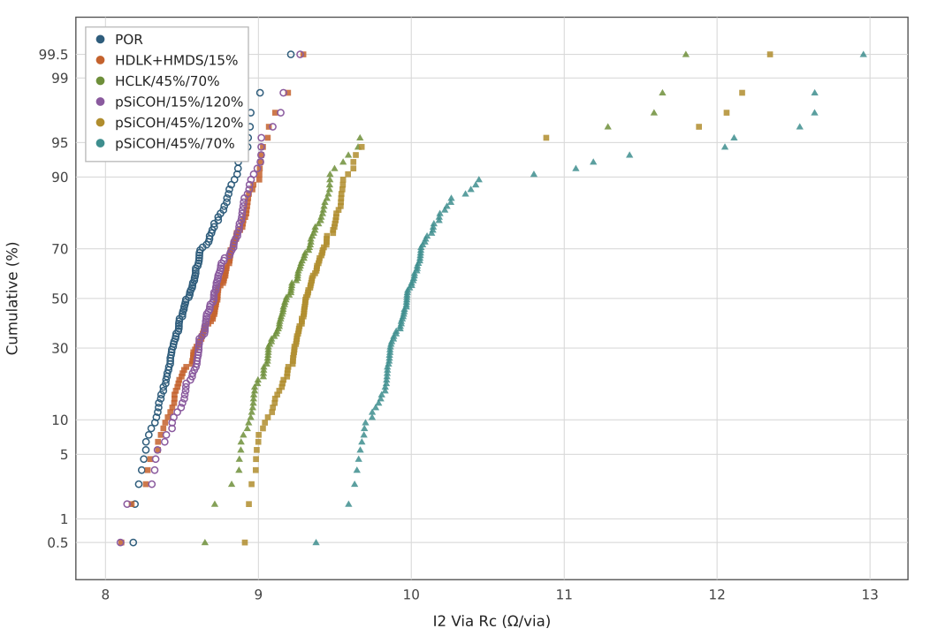
I2 Via Rc cumulative distribution
POR median 8.54
HDLK+HMDS/15% median 8.73 (+2.3%)
HCLK/45%/70% median 9.18 (+7.6%)
pSiCOH/15%/120% median 8.71 (+2.0%)
pSiCOH/45%/120% median 9.31 (+9.1%)
pSiCOH/45%/70% median 9.97 (+16.8%)
HCLK/45%/70%·pSiCOH/45%/120%·pSiCOH/45%/70% upper tail → open성 fail 과 일치
자료 작성: LogicTD 선재석

Slide 3

I2 단면 분석 결과
Cu/liner/barrier TEM-EDS / Barrier/Cu 계면 HR-TEM
chamfer 부 barrier overhang 확인
via bottom void 및 pinch-off 흔적 관찰 (2/3 site)
분석 대상: QFICN_9 (pSiCOH/45%/70%)
자료 작성: LogicTD 선재석

Slide 4
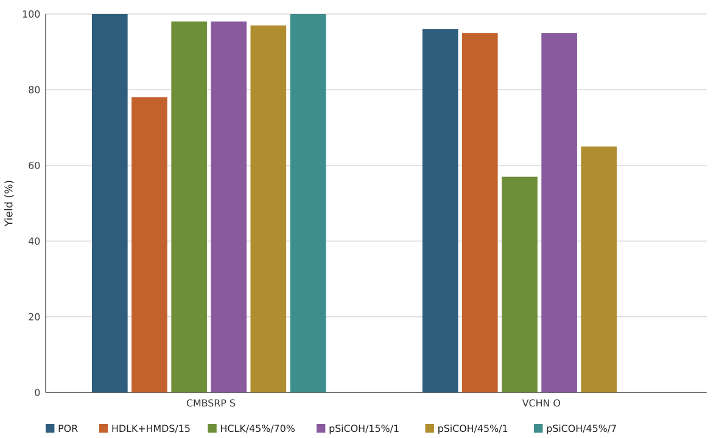
ET yield by split
●
Summary
최저: pSiCOH/45%/70% VCHN O 0%
POR 평균 98%
HDLK+HMDS/15% 평균 86%
HCLK/45%/70% 평균 78%
pSiCOH/15%/120% 평균 96%
pSiCOH/45%/120% 평균 81%
pSiCOH/45%/70% 평균 50%
자료 작성: LogicTD 선재석

Slide 5
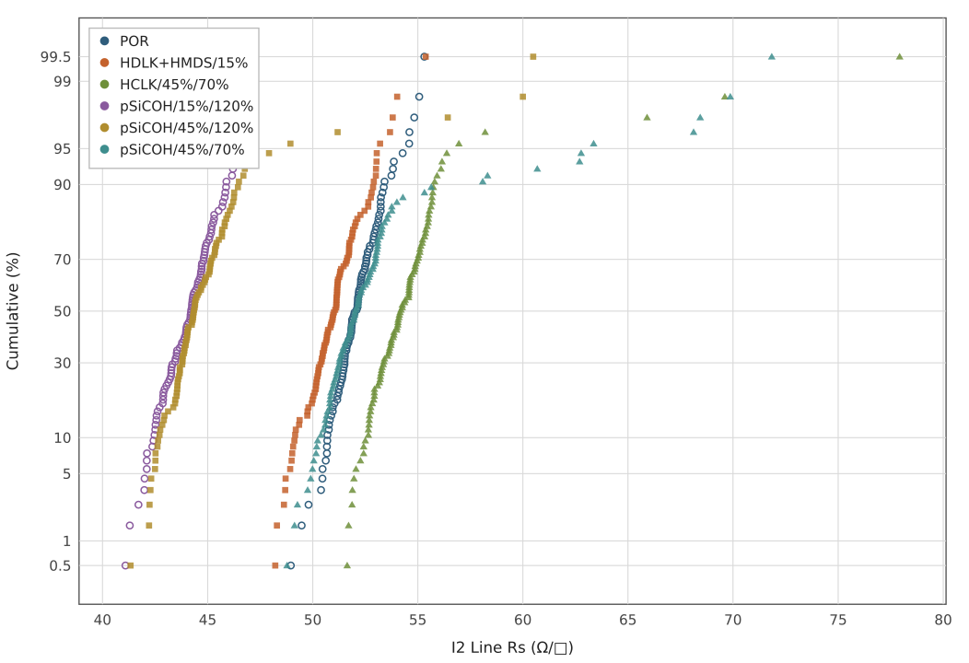
I2 Line Rs cumulative distribution
POR median 52.04
HDLK+HMDS/15% median 51.04 (-1.9%)
HCLK/45%/70% median 54.18 (+4.1%)
pSiCOH/15%/120% median 44.22 (-15.0%)
pSiCOH/45%/120% median 44.34 (-14.8%)
pSiCOH/45%/70% median 52.03 (-0.0%)
HCLK/45%/70%·pSiCOH/45%/120%·pSiCOH/45%/70% upper tail → open성 fail 과 일치
자료 작성: LogicTD 선재석

